Slide 1
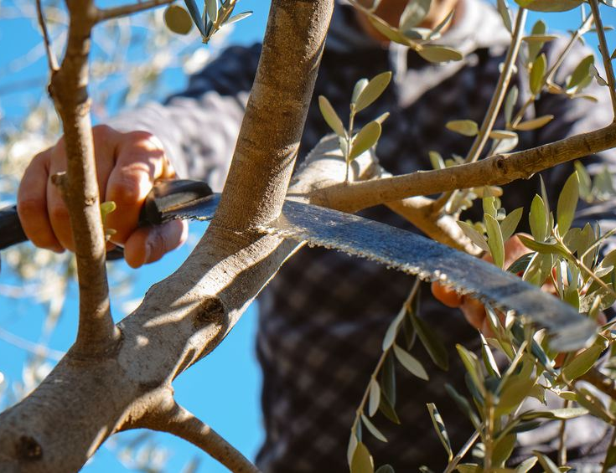
Corso di Potatura dell' Ulivo a vaso policonico e innesto
Il corso è organizzato da Sicilia Agricoltura in collaborazione
con l'Associazione Culturale "L' Ulivo Capovolto“.
SAN MAURO CASTELVERDE (PA)
23-24 FEBBRAIO 2024
Durata del corso: due giorni
Venerdì 23 - ore 15:30/19:30 - Parte teorica presso Salone Badia (Corso Umberto I)
Sabato 24 - ore 08:30/16:00 - Parte pratica presso Uliveto San Francesco in Contrada Ogliastro SP52 km 7,2
Le lezioni saranno condotte dal Perito Agrario Francesco Bruscato e dall'Agronomo Mario Liberto.
Quota partecipazione: € 50,00 (comprende assicurazione e un piccolo spuntino).
Ai corsisti sarà omaggiato un libro sulla potatura e forme d'allevamento dell'Ulivo e sarà rilasciato attestato professionale di potatore finalizzato all' iscrizione dell'Albo dei Potatori che consentirà di partecipare al concorso regionale e nazionale di potatura.
Per info:
Prof. Mario Liberto +39 392 505 8467 - WhatsApp +39 335 123 5703 marioliberto5@gmail.com
Oppure inviare WhatsApp all'Associazione Culturale "L' Ulivo Capovolto" al +39 335 1235 703 e sarete ricontattati
Durante le lezioni verranno trattati argomenti tecnici come: fisiologia della pianta d’olivo, le tecniche agronomiche, le fasi fisiologiche della pianta, la tecnica di potatura, (allevamento, produzione e riforma) da “terra” e con ausilio di attrezzature telescopiche, nonché le tecniche per la riduzione dei costi di produzione.

